Slide 1
Roguelike
Автор:
Хамитов Ринат Айдарович

Slide 2
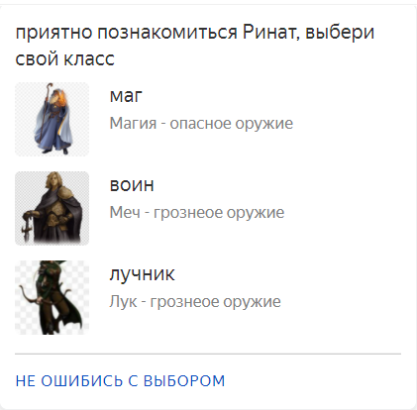
Идея проекта
Моя идея была создать в яндекс диалогах, простой roguelite, который можно будет улучшить в будущем. В качестве идеи я взял сценарий с выбором персонажа и прохождении.

Slide 3
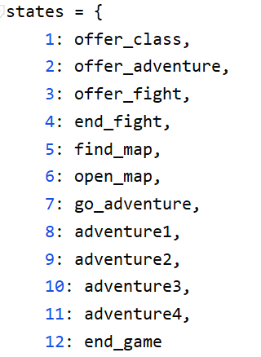
Описание реализации
В проекте я использовал flask. В качестве основного метода в проекте я использовал систему “state” .

Slide 4
Заключение
У моего проекта есть много возможностей для доработки. По итогу я смог лучше работать с Яндекс.Диалогами. В будущем я бы хотел доработать свою игру.

